Slide 1
Sprint 02
Sprint Review

Slide 2

Agenda
Objetivos del Sprint 02
Logros.
Inconvenientes.
Tasks postergadas al siguiente sprint.
Que podemos hacer para mejorar.
Gráficos y estadísticas de proyecto.
Resumen de desarrollo.

Slide 3
Objetivos del Sprint 02
Definir roles y tareas para el nuevo integrante al equipo de desarrollo.
Planificar, dirigir y controlar el Sprint de forma que no ocurran errores e inconvenientes como en el Sprint 01.
Completar el modelo de clases de diseño del producto y el modelo de BD.
Concretar con los últimos test de desarrollo para iniciar la producción concreta del producto.

Slide 4
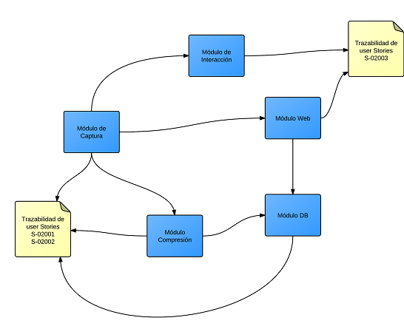
Esquema general del Sprint
Módulo de desarrollo incluido en el Sprint

Slide 5
Logros
El nuevo integrante pudo desarrollar su nueva integración al proyecto de una forma correcta.
Fueron definidos nuevos roles para el integrante, de ahora en más se incorpora un nuevo Ingeniero de Software (con orientación a desarrollo web) y DBA para el desarrollo del producto.
Con la incorporación de este nuevo Ingeniero de Software se pudieron incorporar nuevas tareas, que serán implementadas específicamente en el Sprint 03.
Se desarrollaron sinérgicamente las pruebas que llevaron al crecimiento del modelo de diseño.
Se aplicó un modelo de base de datos y se definió el proceso de almacenamiento de imágenes.
Se establecieron estándares y formatos de documentación.

Slide 6
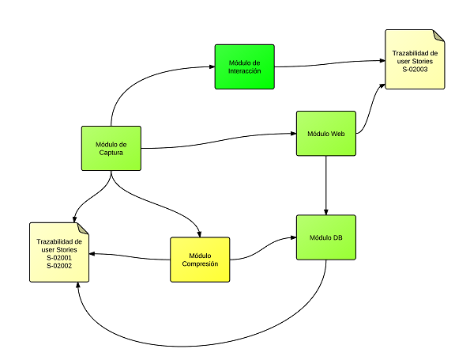
Esquema de Logros
Gran Avance Mediano
Avance
Poco Avance

Slide 7
Inconvenientes
Se plantearon inconvenientes en cuanto a la adaptación de la arquitectura para cumplimentar el desarrollo entre lenguajes, por suerte el inconveniente fue resuelto.
Se presentaron debates y discusiones en cuanto a la integración de la base datos y consistencia de los datos almacenados.
Se discutieron mecanismos de distribución de la arquitectura de clases con respecto a los datos almacenados en la base de datos.
Se dejó una technical task para un siguiente sprint, porque era necesario mejorar algunos aspectos técnicos.

Slide 8
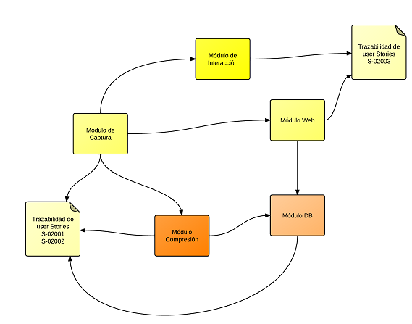
Esquema de Inconvenientes
Inconveniente no esperado y trasladado Inconveniente
trasladado
Inconvenientes
Medios
Pocos
Inconvenientes

Slide 9
Tasks postergadas para el Siguiente Sprint
Realizar pruebas de recuperación de imágenes comprimidas en la base de datos.
Implementar en el motor de base de datos funcionalidad para almacenar imágenes.

Slide 10
Que podemos hacer para mejorar
Como equipo debemos mejorar el desarrollo comunicacional con el product owner.
Debemos seguir readaptando constantemente y sin demora replanificaciones y asignaciones de User Stories en caso de no poder efectivizar una.
Debemos comenzar con un proceso inicial de integración del producto.

Slide 11
Gráficos y estadísticas de proyecto

Slide 12
Resumen de Desarrollo
Desarrollo inicial de sitio de gestión y presentación del producto (Módulo web, implementación de MVC).
Desarrollo de modelo de objetos de clases de Diseño y DB (Diagrama de clases y Diagrama de DB)
Desarrollo de sets de pruebas de interacción (9 pruebas desarrolladas en C# y CPP).

